Slide 1
Государственное бюджетное дошкольное образовательное учреждение детский сад №93 компенсирующего вида Фрунзенского района Санкт-Петербурга
«Осень»
Автор: Сазонова И.Н.
Учитель-дефектолог
Санкт- Петербург
2023 г.

Slide 2
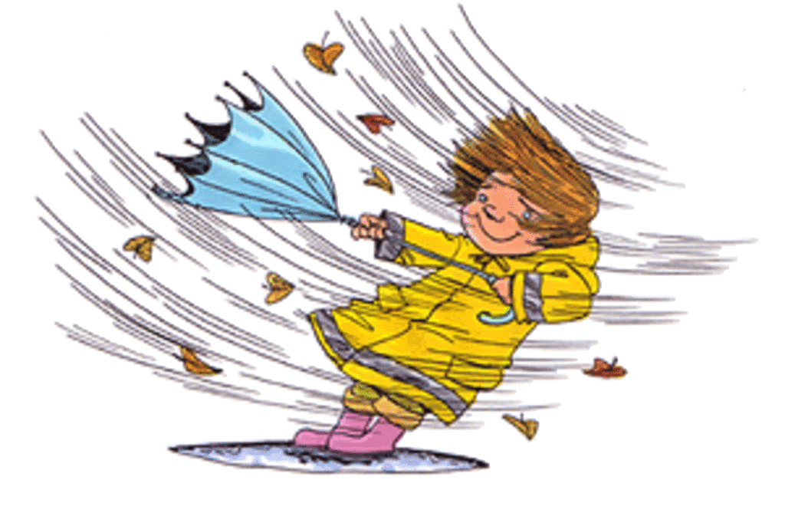

Slide 3
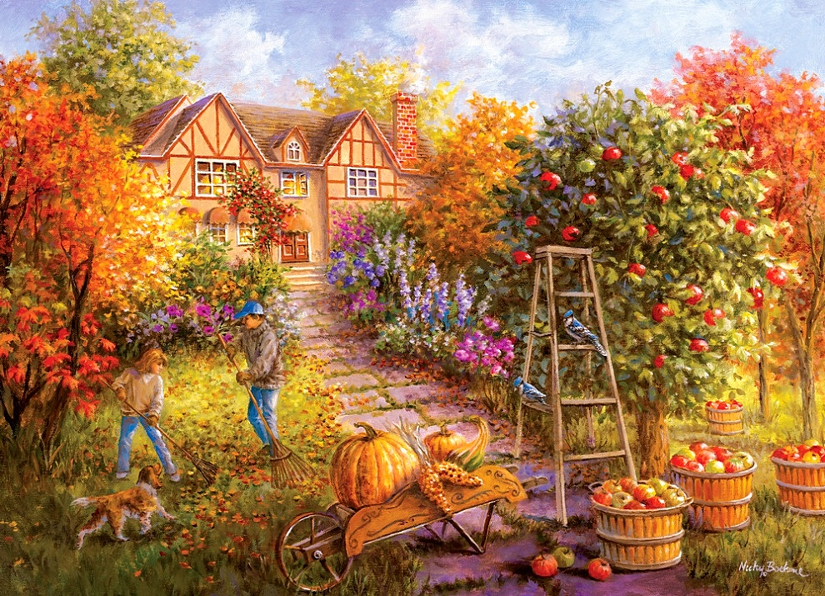
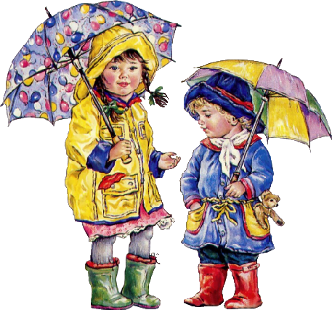

Slide 4
